Slide 1
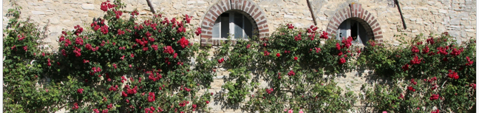
LA GAZETTE DE BOREST
Numéro 57
MAI 2024
LE MOT DU MAIRE
Les premiers mois de cette année pluvieuse avec une alternance de quelques rayons de chaleur nous plongent dans un printemps encore très frisquet. La végétation s’éveille et avec elle les premières préoccupations d’entretien de nos rues et espaces verts. Après une année de rodage dans notre organisation de faire faire plutôt que de faire, nous décidons de persévérer dans cette voie.
Notre principal sujet en cette fin de premier trimestre se consacre à la situation bilancielle de l’année écoulée dans un premier temps et à l’établissement budgétaire pour l’année à venir. Les premiers chiffres établis, nous constatons non sans difficulté que nous sommes un meilleur élève que la Nation France. Pas de déficit chez nous…Nos couts de fonctionnement sont excédentaires de 167 334.48€ sachant que nous avions déjà un report à nouveau de l’excédent de l’année antérieure. Ceci n’est pas dû au hasard. Chaque devis, chaque facturation sont âprement négociés. Toujours deux fournisseurs au minimum sur les engagements de dépenses. Malgré les positions dominantes sur certains marchés EDF pour l’énergie électrique (prix du kWh x 4 en 2 ans), fioul (+30% avec une légère baisse fin 2023); sans compter les assurances avec +10 +13% : les incidents liés aux changements climatiques ont désorganisé ce secteur en proie à un désarroi inimaginable. Une récente étude faite par un groupe d’experts et digne de crédibilité a révélé que plus de 1200 communes françaises sont à ce jour sans assurance… des jours noirs se préparent!!
Les investissements sont aux aussi excédentaires de 94 893.51€. Nous avons encore des projets consommateurs de financement. Pour les assumer, nous avons prélevé 50K€sur les excédents de fonctionnement. Le réalisé et le principal pour la fin 2023 et le début de cette année est la toiture de l’église en grande vétusté. Vous pourrez constater le résultat de ce vaste chantier avec les photographies ci-dessous. Nous avons toujours la refonte de la rue du Four. Les finances départementales sont très capricieuses. Elles nous sont annoncées pour juillet (à suivre). Courant juin, 3 nouveaux jeux seront installés dans l’aire de jeux Gilbert Degraeve pour les 3 à 6 ans. Les normes sécuritaires sont drastiques et nous ont imposés une rigueur de conception et de choix dans la décision de faire. Un grand merci au conseiller qui a travaillé sur ce dossier. Dans la même période, les terrains de boules seront refaits entièrement. Merci aux nombreux boulistes pour votre patience. Les rideaux de l’école vieux de vingt ans et en tissu seront remplacés par des rideaux électriques plus protecteurs contre le soleil et la chaleur.
SOMMAIRE
Le Mot du Maire
Les Derniers Conseils Municipaux
La vie à Borest
Informations locales
A vos Agendas !
Etat Civil
Tribune Libre

Slide 2
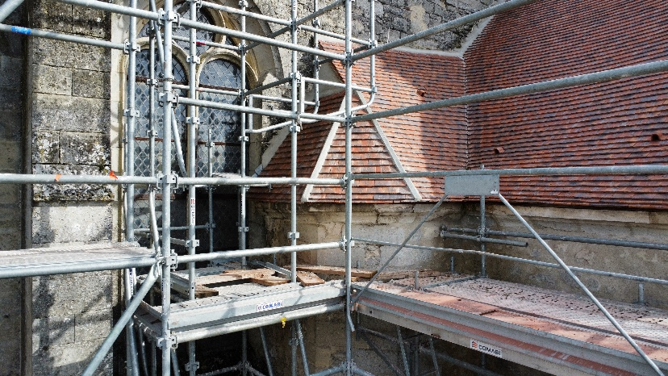
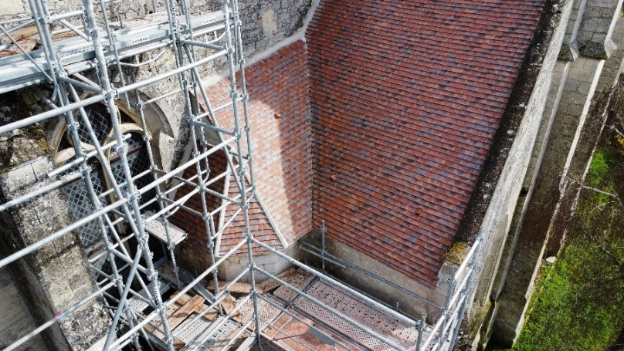
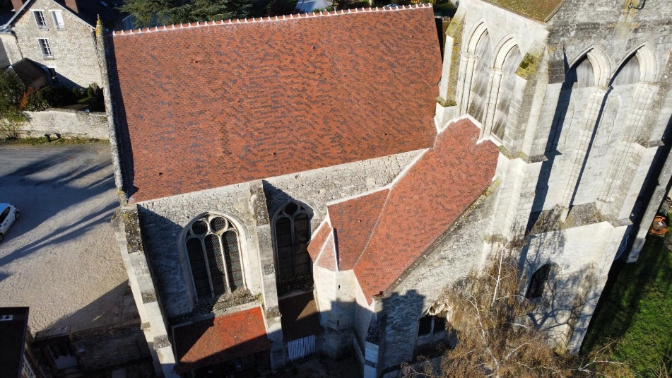
Puis, il y a les impondérables, les incompréhensifs, les situations que vous subissez et que vous ne comprenez pas, elles vous découragent. L’ensemble du conseil s’est engagé dans le nettoyage et la réalisation d’un local technique digne de ce nom. Il a été terminé en début d’année et c’est une grande réussite ; en tant que maire je suis très fier de dire « c’est la réalisation d’une équipe ». Malheureusement, au cours d’une nuit, une équipe de ….ont détruit la porte avec une voiture bélier et ont vidé notre local de tous les appareils mécaniques. Décourageant ce constat ! La gendarmerie fait son œuvre … à suivre.
Notre RPI aussi a souffert. Nos effectifs d’enfants ont sérieusement baissé au cours de ces trois dernières années : 2021-2022-2023. Les prévisions 2024 ne sont pas meilleures. Nous subissons la nouvelle carte scolaire et avec elle la fermeture de la classe de Montlognon. C’est aussi la fermeture de l’école de Montlognon. Un moment toujours douloureux, vécu par tous. Espérons vivement une remontée rapide de la natalité pour une ouverture de classe. Une nouvelle organisation scolaire 2024-2025 a été présentée lors du dernier conseil d’école. Elle reste à être affinée.
Notre village grandit. Le dernier recensement INSEE 2024 nous donne 377 habitants et 171 logements.
Des manifestations organisées par le comité des fêtes nous attendent. Soyez nombreux à y participer avec joie et bonheur pour tous dans le bien vivre à Borest.
Bruno Sicard

Slide 3
Ce qu’il faut retenir des derniers conseils municipaux
REUNION DU 11 DECEMBRE 2023
Modification du Plan Local d’Urbanisme
Une rencontre a eu lieu avec la Direction Départementale des Territoires qui a exposé que 2 zones de notre P.L.U. doivent être modifiées. (Un avis avait été formulé par la D.D.T., en courrier recommandé datant de décembre 2019 et indiquant que les zones 1AUE / 1AUH devaient être revues eu égard à la consommation excessive de terres agricoles).
Il convient de délibérer afin d’autoriser la modification du P.L.U. et sa mise en conformité,
Les conseillers municipaux, après avoir délibéré autorisent, à l’unanimité, le lancement de la procédure en adéquation avec l’ajustement nécessaire demandé.
R.P.I. : frais 2022/2023, compte rendu du dernier conseil d’école
Les frais du R.P.I. s’élèvent à 90 526. euros 70 pour 88 enfants contre 88 947.57 euros pour l’année 2021/2022 pour 108 enfants.
La baisse des effectifs et la hausse des dépenses des trois communes porte un coût par élève à 1028.7125 euros alors qu’il était de 823.59 euros en 2021/2022.
Les dépenses des trois communes du R.P.I. ont augmenté sur plusieurs postes dont ceux du fuel pour Montlognon et Borest (+ 258 % et + 115%) ou encore le petit équipement sur Fontaine Chaâlis (+512%). 2
Le compte-rendu du dernier conseil d’école met en avant des effectifs à la baisse avec 85 élèves pour la rentrée de septembre 2023 et 81 pour celle de septembre 2024.
Une fermeture de classe est annoncée.
Information académique sur le Regroupement Pédagogique Intercommunal (R.P.I.).
L’inspecteur de l’académie d’Amiens en charge de notre secteur a fait part aux maires du R.P.I. de la possibilité de n’avoir qu’une seule directrice pour le regroupement et les 3 écoles afin de faciliter les échanges instituteurs/parents, valoriser les projets éducatifs, traiter les dossiers des élèves et n’avoir qu’un référent unique.
Celui-ci aurait plus de temps dégagé afin de réaliser les tâches administratives.
Monsieur l’inspecteur académique et son équipe se chargeront de la mise en place de ce nouveau fonctionnement. La directrice du R.P.I. sera madame Ducrot.
Rémunération de l’agent recenseur
Compte tenu du recensement de la population du 18 janvier au 17 février 2024, il est proposé de rémunérer madame Garczarek 1200 euros bruts.
Il est rappelé que deux demi-journées de formations sont prévues ainsi que de nombreuses heures de travail entre les démarches administratives et de collecte auprès des administrés, de la mairie et de l’INSEE.

Slide 4
Point travaux et urbanisme
Monsieur Bordereau indique que 4 entreprises ont été sollicitées pour revoir les jeux des plus petits à l’aire de jeux. Le délai de réponse était fixé au 5 décembre dernier. Aucune entreprise n’a répondu. Elles seront relancées et une nouvelle entreprise sera contactée.
Un contrôle de sécurité du terrain multisports et du parcours de santé aura lieu le 20 décembre.
Le dossier de demande de subvention pour la réfection de la rue du Four sera présenté au conseil départemental de l’Oise à la commission du 24 mars prochain
Monsieur Bordereau a demandé des chiffrages pour une remise en état des terrains de pétanque.
Monsieur Longuet se charge d’obtenir différents devis pour la mise en place de stores automatiques et manuels à l’école maternelle.
Les travaux se poursuivent dans le local à outils : après un grand nettoyage, une dalle de béton a été coulée et des rayonnages viennent d’être achetés.
Le marché de noël 2023 a été mouvementé avec une météo peu clémente et des tonnelles déchainées.
Le prochain événement sera la préparation des colis du C.C.A.S. samedi 16 décembre à 09h15 en mairie.
Une réunion aura lieu au début de l’année 2024 pour les manifestations de l’année. La première sera le loto.
REUNION DU 19 FEVRIER 2024
R.I.F.S.E.E.P.
Il a été demandé par le service de gestion comptable (S.G.C.) de Senlis de revoir la délibération concernant le R.I.F.S.E.E.P. attribué au personnel communal afin d’actualiser les textes et de mettre à jour les grades d’ayants-droits.
Il est rappelé que le R.I.F.S.E.E.P. regroupe un ensemble de primes et se décline en deux parties : I.F.S.E. (Indemnités de Fonction, de Sujétions et d’Expertise) et C.I.A. (Complément Indemnitaire Annuel). Sur la commune de Borest, le R.I.F.S.E.E.P. est versé en trois fois (juin / septembre / décembre) et est égal à un treizième mois de salaire.
Après avoir délibéré, c’est à l’unanimité que les conseillers approuvent la rédaction d’une nouvelle délibération du R.I.F.S.E.E.P.
Circulation au croisement rue Elisabeth Roussel / rue du Madras
Afin de sécuriser le carrefour rue Elisabeth Roussel / rue du Madras il est envisagé d’installer un panneau « Stop » rue du Madras.
Monsieur Carpentier a été voir bon nombre de ses voisins et pour eux ce n’est pas la solution adaptée. Il propose une « zone de rencontre » limitée à 20 km/H tout en maintenant la priorité à droite, comme cela se fait dans beaucoup d’autres croisements du village.
Après de vifs échanges et après avoir délibéré à l’unanimité deux panneaux « Stop » seront finalement implantés rue Elisabeth Roussel et rue du Madras. Il s’agira d’une mesure provisoire de 6 mois et le conseil municipal en reparlera en septembre prochain.

Slide 5
Délibération pour la coupe de bois avec l’Organisme National des Forêts (O.N.F.)
La commune de Borest est propriétaire d’un massif forestier de belle taille (3.84 ha), du côté de la route départementale 330. où l’O.N.F. préconise la coupe de grumes, perches, houppiers et taillis.
Situation sur le R.P.I.
Le département de l’Oise pratique beaucoup de fermetures de classes pour la rentrée prochaine.
La classe de Montlognon et son école sont amenées à fermer.
Afin d’échanger sur le sujet, un groupe de parents a été reçu le mardi 13 février dernier par messieurs Patria et Sicard. Ont été évoqués la baisse des effectifs provoquant cette fermeture de classe inévitable.
Monsieur Longuet souhaite qu’à l’avenir les conseillers municipaux soient alertés et pas seulement lors des réunions de conseils municipaux.
Le prochain conseil d’école est le 22 mars.
Monsieur le Maire rappelle la répartition des frais du RPI sur les deux dernières années :
Année scolaire 2022/2023, la commune de Borest a dépensé pour son école 52130.70 euros et le coût par élève était de 1028.71 euros soit un total après répartition des charges entre communes de 38 412.12 de dépenses pour les enfants habitant Borest contre un coût par élève de 823.59 euros en 2021/2022 et un total dépenses des enfants de Borest de 35 694.33 euros sur un coût initial engagé par la commune de Borest de 47 920.57 euros. La hausse des coûts entre ces deux années scolaires est de 25 %.
Nous ajoutons à cela, sur l’année 2022/2023 une dépense d’informatique pour notre commune de 6573.63 euros soit un total pour Borest de 44 985.75 euros.
Pour ces élèves en primaire il faut également ajouter la participation de la commune à l’association APEM en charge de la restauration scolaire et du périscolaire : en 2023 elle était de 15 376 euros.
Aucune dépense n’est faite pour les élèves en secondaire ni les lycéens et le budget des ainés a été réduit de 35 % pour l’année 2023.
Situation de l’entretien des espaces verts en 2024
Monsieur Sicard a signé un contrat annuel avec l’entreprise Valois Paysages pour 11 tontes à 840 euros T.T.C. la tonte soit 9240 euros T.T.C. pour 2024.
Valois Emploi, met à disposition une personne pour 15 heures par semaine soit 60 heures par mois avec un taux horaire de 22 euros nets soit 15 840 euros nets à l’année.
L’agent communal en arrêt maladie nous coûte actuellement 333 euros par mois, environ 4000 euros.
La haie du tennis sera prise en charge par la commune pour 950 euros T.T.C.
Si on additionne tous les coûts on arrive à un total de 30 080 euros pour l’année 2024 alors qu’en période dite normale le coût de l’agent des espaces verts titulaire nous coûtait 36 538 euros. Une économie de +- 6500 euros est faite.

Slide 6
Travaux du village
Les travaux de rénovation de la toiture de l’église ont débuté et un arrêté du maire a été pris interdisant l’accès à l’édifice jusqu’au 15 avril 2024. Les échafaudages ont été installés la semaine dernière et cette semaine les tuiles ont été enlevées pour partie.
3 tranches sont prévues et à chaque fois les étapes suivantes : retrait des anciennes tuiles / remplacement des liteaux / mise en place des nouvelles tuiles.
La commune gardera les tuiles pour combler les trous de voirie.
Une commission des travaux aura lieu jeudi 22 février. Seront abordés : les rideaux manuels automatiques pour l’école côté cour / les jeux de l’aire de jeux / les terrains de pétanque à rénover.
Point festivités
-Le nettoyage de la forêt aura lieu le dimanche 17 mars. Rendez-vous à la mairie à 10 heures puis un barbecue sera offert.
-Le samedi 13 avril la deuxième édition du loto aura lieu, deux pauses dinatoires auront lieu pour l’apéritif et également un barbecue.
-La fête du village aura lieu le 29/30 juin.
-La brocante le 8 septembre.
Une fiche récapitulative des événements organisés pour l’année 2024 sera distribuée dans chaque foyer.
Questions et Informations diverses
Une œuvre d’art appartenant à la commune de Borest a été dérobée dans les années 50 et été retrouvée par une conservatrice du conseil départementale. La procédure de restitution est en cours.
La révision du P.L.U. se poursuit. Le coût oscillera entre 13 000 et 15 000 euros. Le maire demande l’autorisation de réaliser des dossiers de demandes de subventions auprès de plusieurs organismes. Les conseillers municipaux y sont favorables.

Slide 7
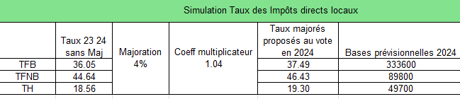
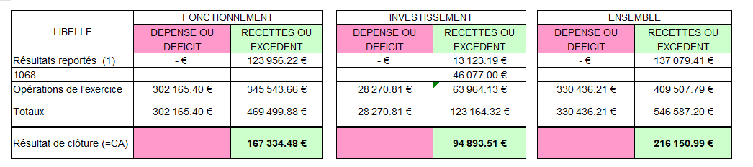
REUNION DU 8 AVRIL 2024
Demande de subvention pour la préscolarisation en zone rurale
Le conseil départemental de l’OISE subventionne tous les ans les collectivités ayant des classes maternelles et qui embauchent des A.T.S.E.M., favorisant ainsi l’installation et le maintien des familles en milieu rural.
Vote du taux des taxes pour l’année 2024
Les inflations successives de ces dernières années ont amené le maire à proposer une augmentation des taux des impôts directs locaux pour pallier la hausse des dépenses.
L’inflation sur l’année 2023 était estimée à 4.9% par l’INSEE et le maire propose de répercuter cette augmentation par une hausse des taxes locales à hauteur de 4% en 2024.
Monsieur Duchesne a souligné, que chaque année le produit fiscal augmentait car les bases augmentaient. Monsieur le Maire explique que la commune doit faire face à une hausse significative de ses dépenses.
Après avoir délibéré, c’est à la majorité, à 6 voix pour et 3 abstentions de mesdames Degraeve, Lacaze et de monsieur Duchesne, que la hausse de 4% est approuvée sur la taxe d’habitation sur les résidences secondaires, sur le bâti et non bâti résumant les taux 2024 comme suit :
Il sera demandé à Madame Leclercq, conseillère aux décideurs locaux de bien vouloir venir expliquer au conseil municipal, quelle est la répartition en fonction de la hausse des bases de la partie qui revient à l’Etat et de celle qui revient à la commune.
Vote du compte de gestion 2023 et du Vote du compte administratif 2023
Le conseil municipal, après s’être fait présenter les écritures de la trésorerie pour l’année 2023 :
-approuve à l’unanimité le compte de gestion dressé par Monsieur Dosimont, trésorier ;
-constate la concordance des écritures comptables entre le compte administratif et le compte de gestion 2023 ;
-approuve à l’unanimité le compte administratif 2023 dressé par Monsieur Sicard, Maire faisant apparaitre les résultats suivants :

Slide 8
Affectation des résultats 2023 du budget communal sur le budget primitif 2024
Le conseil municipal vote à l’unanimité, l’affectation des résultats 2023 sur le budget primitif 2024 comme suit :
-94 893.51 euros reportés à la ligne 001 en recettes d’investissement ;
-50 000 euros au compte 1068 investissement avec émission d’un titre de recette ;
-117 334.48 euros à la ligne 002 excédent de fonctionnement.
Présentation et vote du budget principal 2024
Le conseil municipal, après avoir pris connaissance des dépenses et recettes nécessaires à l’équilibre du budget et au bon fonctionnement de la commune et de ses projets notamment en investissement,
Approuve à l’unanimité, la proposition de budget présentée par Monsieur Bruno Sicard, soit un équilibre en recettes et en dépenses de :
Soit un équilibre de 656 027.51 € pour l’ensemble des sections.
Le conseil municipal, décide à l’unanimité de verser les subventions suivantes :
Il est rappelé que les fonds du CCAS sont intégrés dans le budget communal depuis la fusion du CCAS et de la commune. Les fonds du CCAS s’élèvent au 01er janvier 2024 à 61 529.71 euros et sont retracés dans une comptabilité annexe et interne.
Les conseillers municipaux approuvent le versement de 2500 euros de la commune à la partie CCAS pour l’année 2024, ce qui porte les fonds du CCAS à 61 529.71 euros pour 2024, sans compter les dépenses à venir que le CCAS pourraient avoir sur l’année (dons, colis etc…).
Tableau synthétique des dépenses et recettes par section
 | Dépenses | Recettes
Section de fonctionnement | 431 047.48 € | 431 047.48 €
Section d’investissement | 224 980.03 € | 224 980.03 €
Organisme subventionné | Montant attribué
-Tennis | 1000 euros
-Comité des Fêtes | 3000 euros
-Soins palliatifs | 200 euros
-La croix rouge | 200 euros
-A.P.E.M. (Cantine scolaire - périscolaire - accueil de loisirs) | 17 646,87 euros

Slide 9
Situation du R.P.I. pour l’année scolaire 2024/2025
La fermeture de la classe de Montlognon a été confirmée lors du dernier conseil d’école et par conséquent la fermeture de l’école de Montlognon.
Une nouvelle organisation va se mettre en place pour la rentrée prochaine :
2 directrices seront en poste sur le regroupement pédagogique : madame Ducrot sur Fontaine Chaâlis et madame Kaluzny pour Borest.
L’école de Borest accueillera 2 classes avec 2 enseignantes : petites et moyennes sections et les grandes sections seront avec les C.P.
Sur Fontaine Chaâlis, il y aura également deux enseignantes avec deux niveaux CE1 avec les CE2 et CM1 / CM2.
Questions et Informations diverses
-Le projet de piscine intercommunale se poursuit pour un budget prévisionnel de 20 millions d’euros. Le site retenu à ce jour, serait celui de la piscine couverte.
-Grâce aux récents travaux de renforcement en eau potable sur le réseau du syndicat de Montlognon, le rendement qui était de 45% est passé à 80 %.
Le tarif 2024 facturé aux usagers en dessous de 1000 litres passe de 1.71€/m3 à 1.75€/m3, et au-dessus de 1.41€/m3 à 1.45€/m3.
Un diagnostic des forages est en cours.

Slide 10
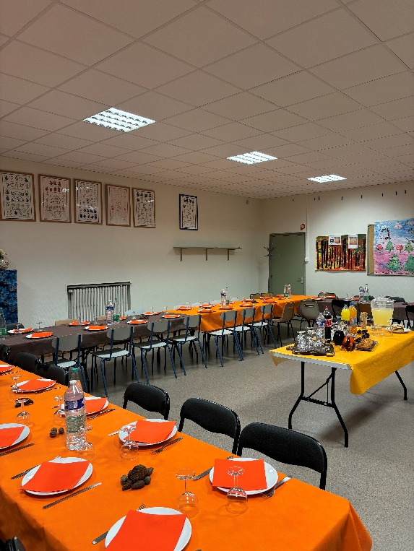
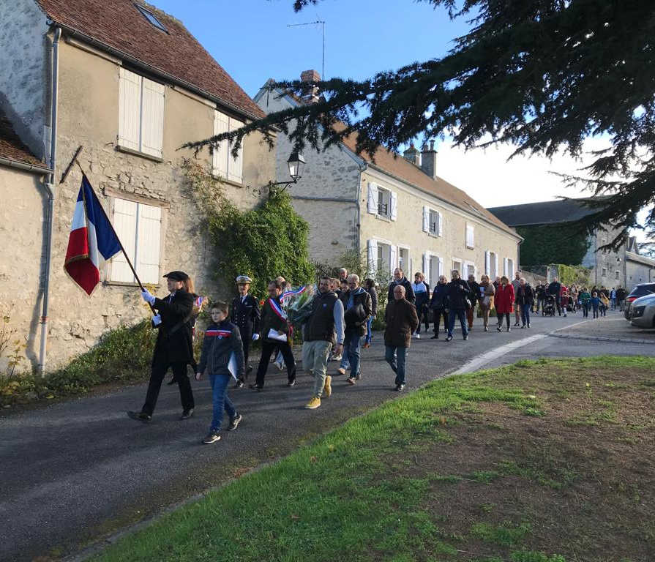
LA VIE A BOREST
DINER DE L’AUTOMNE
De nombreux villageois avaient répondu présents au traditionnel diner de l’automne pour accueillir les nouveaux arrivants dans le village. Dans une salle aux couleurs de l’automne, et après l’apéritif, chaque convive a pu se régaler des plats apportés par les uns et les autres.
Le tour de table traditionnel de présentation permit à chacun de se présenter et de se découvrir.
Les plus jeunes étaient gardés pars des ados du village pour laisser leus parents profiter pleinement de la soirée.
Merci à toutes et tous pour votre convivialité et prévoyez déjà de revenir pour le prochain dîner de l’automne 2024.
CEREMONIE DU 11 NOVEMBRE
Le samedi 11 novembre 2023, la Ville de BOREST a commémoré l’Armistice du 11 novembre 1918.
C’est en cortège que le maire de Borest Bruno Sicard, entouré des élus du Conseil municipal, du porte-drapeau Nicolas Choux, des Borestois, des directrices et des institutrices du RPI, s’est rendu au cimetière devant le monument aux morts afin de commémorer l’Armistice de la fin de la guerre de 1918 ainsi qu’à tous ceux qui sont tombés pour défendre notre Nation, notre liberté, nos valeurs, sur notre sol comme en opération extérieure.

Slide 11
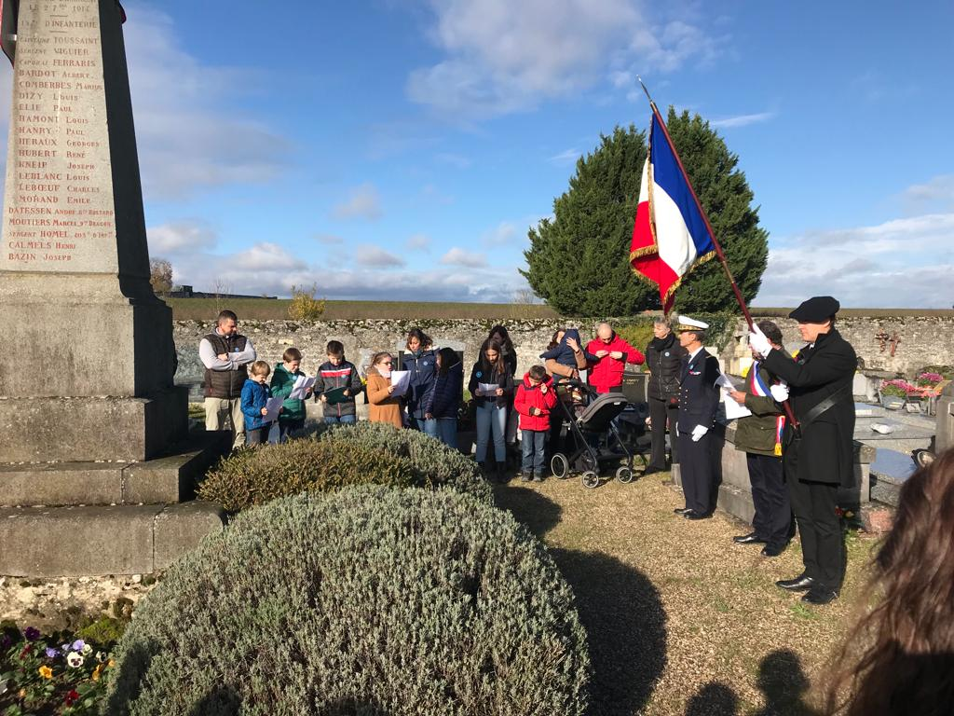
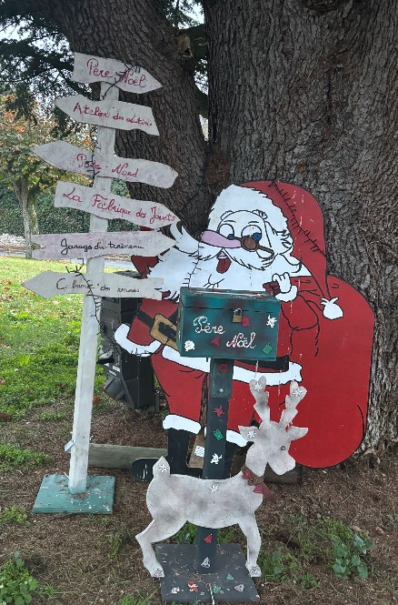
La cérémonie a commencé par un dépôt de gerbe aux monuments aux morts au nom de la ville, suivi de la lecture du message de M. Sébastien Lecornu, ministre des armées, et Mme Patricia Mirallès, secrétaire d’Etat, chargée des Anciens combattants et de la mémoire.
La Marseillaise fut entonnée par l'ensemble des participants suivie d’un moment de recueillement en mémoire des combattants morts pour la France. Ensuite des jeunes borestois ont énuméré un à un les noms des morts pour la France inscrits sur le monument aux morts.
Les participants ont été ensuite conviés à prendre un verre de l'amitié offert par la municipalité.
Eric Carpentier
BOITE AUX LETTRES DU PÈRE NOEL
La boite aux lettres du Père Noël a encore été bien remplie cette année. Une quinzaine de lettres ont été adressées au Père Noël qui a répondu à chaque enfant avec un coloriage et une sucette au chocolat !

Slide 12

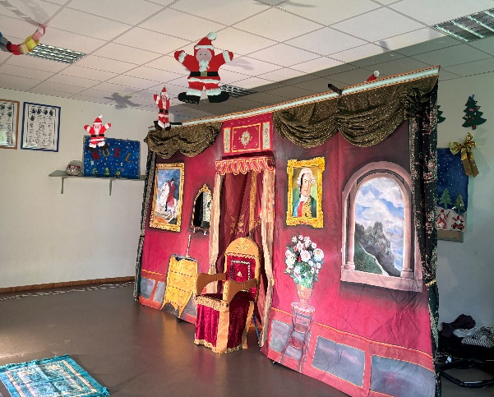
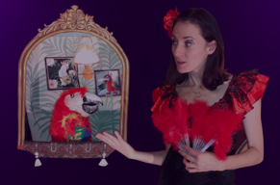
NOEL DES ENFANTS
Le 10 décembre, a compagnie de l’Ours Mythomane a proposé aux enfants un spectacle où il est question de roi, d’Espagne, de choses importantes et de choses pas importantes du tout, de faire le ménage, d’hélicoptère, d’enfants, de philtre d’amour, d’aspirateur… et de perroquet : « Un amour de Perroquet »
Devant une salle bien remplie, les 2 acteurs aidés par quelques enfants actifs et joyeux ont fait rire l’ensemble du public.
Le Père Noël est ensuite venu rendre visite aux enfants avec dans sa hotte des cadeaux et des chocolats pour chacun.

Slide 13
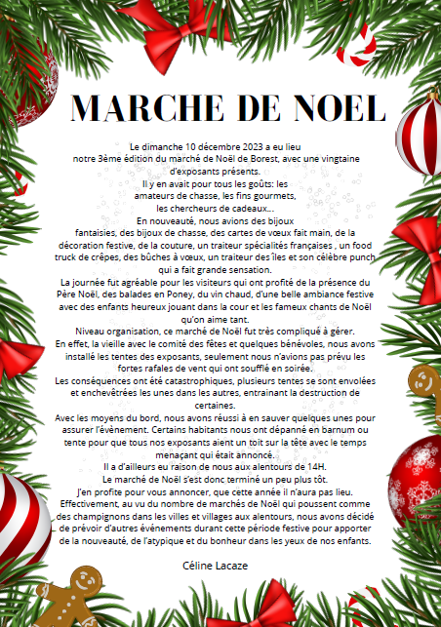
MARCHE DE NOEL

Slide 14
COLIS CCAS
Depuis 54 ans déjà, grâce au merveilleux et très généreux geste de Melle ROUSSEL à son décès pour les Borestois les plus âgés, nous avons eu chaque année le plaisir de pouvoir préparer un colis festif pour le Noël de nos seniors, sans oublier les dons divers.
C’est avec joie qu’en décembre dernier nous avons encore pu distribuer à nos anciens un colis gouteux, dont la quantité des mets certes baisse, mais au profit de la qualité et du plaisir gourmand pour les fêtes : champagne, foie gras, chocolat… qui restent nos points forts.
Bien que les fonds reçus diminuent au fil du temps, la générosité de Melle ROUSSEL nous permettra encore quelques années de gâter nos chers seniors.
Ces chers seniors, qui, pour ceux qui ont connu Melle Elisabeth, se souviennent encore lorsqu’ils étaient enfants combien ils appréciaient sa gentillesse et adoraient courir vers elle en culotte courte et galoches pour dire
« bonjour Melle Roussel » car ils savaient qu’elle avait toujours des bonbons plein les poches et avait un grand plaisir à leur en offrir pour les remercier de leur politesse.
Le CCAS ne dispose pas de ressources propres et nous sommes heureux de pouvoir encore pouvoir bénéficier de ce don quelques années.
Merci Melle ROUSSEL.
Joëlle Adiasse

Slide 15
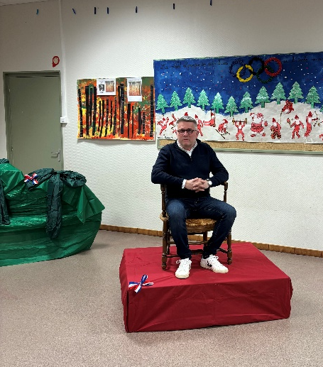
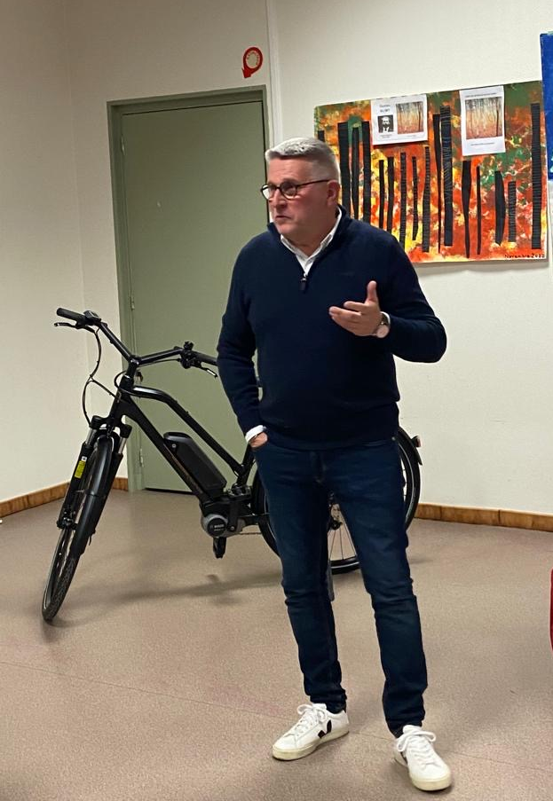
AU REVOIR MONSIEUR LE SECRETAIRE
Nous nous sommes retrouvés avec une cinquantaine de borestois pour évoquer une carrière de secrétaire de mairie qui a accompagné trois générations de maire.
Didier Cornet entre dans la fonction en 1989. Il y découvre l’aire informatique où la volonté était plus tournée vers la douceur de vivre et de combler la volonté de chaque borestois. C’était aussi l’ambition du maire Gilbert Degraeve. Les choses se sont complexifiées. Des lois sont venues encadrer la gestion du quotidien, moins de place pour la disponibilité aux administrés. Nous sommes dans une gestion de centralisation alors que nous aurions tant souhaité une décentralisation pour plus de place à l’humain.
Didier Cornet a animé un grand projet : le carrefour de Borest avec Yves Duchesne sans compter une multitude de petits projets avec Marie-Paule Eeckhout, tous aussi complexes les uns que les autres.
Ses qualités d’acteur volontaire, toujours calme, très discret et très réfléchi dans les situations les plus difficiles, il est et reste un visionnaire stratégique et humain.
Stratégique : il avait compris que sa fonction avait beaucoup évolué et qu’elle évoluera encore. Il avait décidé en 2017 que pour Borest, il fallait du sang neuf. Il avait réduit ses heures de moitié pour favoriser une succession en douceur.
Humain: il a permis à une jeune femme aux larges compétences d’intégrer une fonction en lui apportant toute l’attention nécessaire pour l’installer dans ce poste si stratégique pour un maire.
Après une allocution d’Yves Duchesne et de Marie-Paule Eeckhout toute aussi élogieuse, nous lui avons remis un vélo électrique au nom de tous pour ses nombreuses années de dévouement et pour qu’il cultive à loisir les chemins de l’Oise.
Bruno Sicard

Slide 16
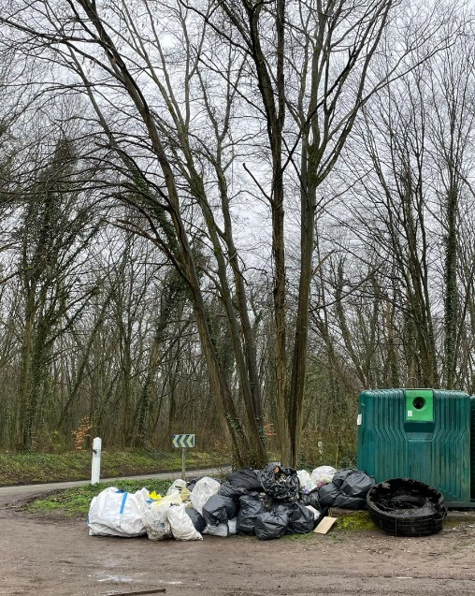
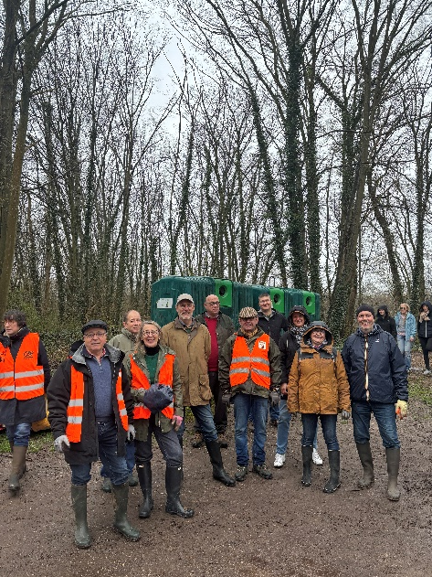
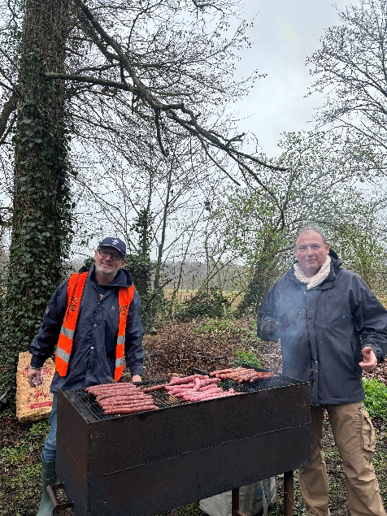

NETTOYAGE FORET
Le dimanche 17 mars, le temps maussade n’a pas empêché les plus courageux de se retrouver pour parcourir nos chemins et forêts et leur redonner un visage agréable & propre.
Les différents groupes constitués se sont répartis sur les chemins autour du village : le Chemin du Roy, le chemin des vaches, la route de la scierie, le carrefour de la départementale 330 ... De nombreux sacs furent remplis de détritus en tous genres. Mais il est vrai que d’année en année, moins de détritus sont récupérés – vers une prise de conscience collective ?
A 12h, sous la pluie, les participants des 3 communes, Borest, Fontaine Chaalis et Montlognon se sont retrouvés près des terrains de boules de Fontaine pour partager le verre de l’amitié et se restaurer avec les plats préparés par chacun et le BBQ.
Une belle journée conjuguant acte citoyen et convivialité entre les villages.

Slide 17



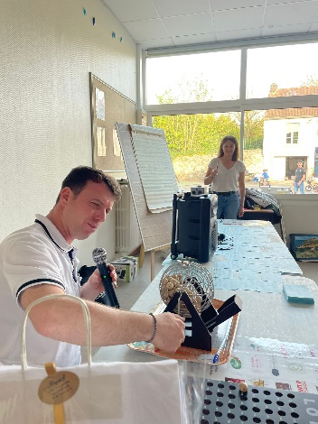
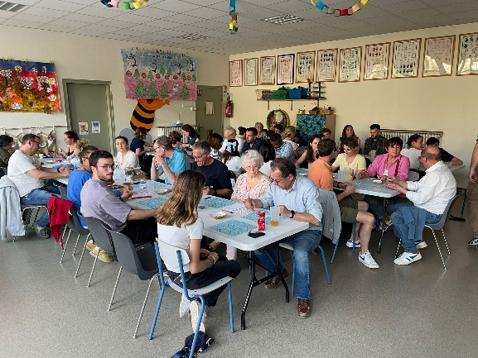
LOTO
Le comité des Fêtes a organisé, le 13 avril dernier une seconde édition du loto en version « soirée ».
L’idée était de profiter du jeu tout en proposant un moment convivial et festif avec service de restauration et entracte !
Aux commandes : Valérie Marquez et ses savoureuses frites, Éric Carpentier au barbecue, Charles Longuet à la caisse et au bar et Fabrice Pascal au micro.
Un service de garde était proposé pour les enfants et le beau temps était plus qu’au rendez-vous.
Même si on garde en tête l’image du premier loto avec Gégé et son accessoire rose, la 2ième édition fût elle aussi une réussite ! Et ce, grâce à vous tous : gentils donateurs de lots, membres et bénévoles du comité des fêtes et à la quarantaine de participants.
Laure Pascal

Slide 18
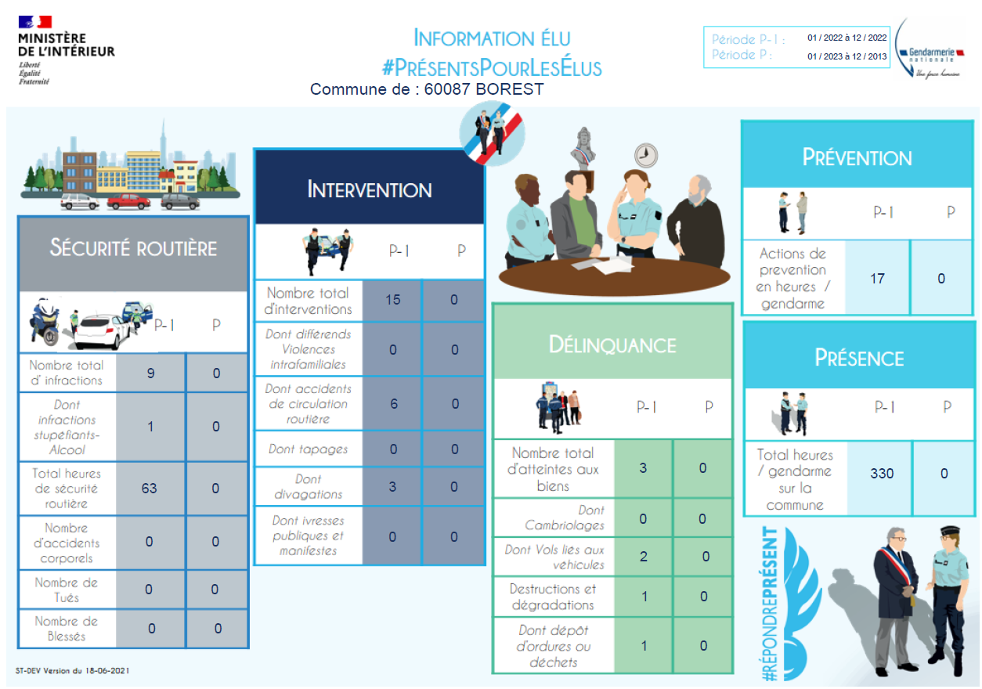
INFORMATIONS LOCALES
BILAN ANNUEL DE SECURITE GENDARMERIE

Slide 19


OUTIL D’INFORMATION - INTRAMUROS
L’application Intramuros est en train d’être déployée sur des communes de la CCSSO. Borest a été ajouté et les informations vont être mises à jour au fur et à mesure.
N’hésitez pas à nous faire part de vos commentaires quant à ce moyen de communication.

Slide 20


CONCERTATION PUBLIQUE LOI APER
Dans le cadre de la loi APER (Accélération de la Production d’Energies Renouvelables) (n°2023 du 10 mars 2023), nous devons accélérer et simplifier les projets d’implantation pour les producteurs d’énergies renouvelables.
Pour ceci, nous avons défini en commission des zones d’accélération et d’exclusion de projets susceptibles de pouvoir s’implanter sur notre territoire.
Géothermie
Solaire thermique
Biogaz – bio méthane
Solaire photovoltaïque
Bois énergie/ biomasse
Hydroélectricité
Eolienne
Pour chacune d’entre elles, nous avons retranscrit cette démarche sur une cartographie de notre territoire.
Ces données sont consultables en mairie jusqu'au 6 juin 2024 pour recevoir vos commentaires.
AVIS A LA POPULATION

Slide 21

A VOS AGENDAS
Prochaines dates 2024 à retenir :
Surveillez vos boites aux lettres pour les informations plus précises pour chaque date
Elections européennes: 9 juin préau de l’école
Fête des écoles : 22 juin
Fête du village : 29 et 30 juin
Brocante : 8 septembre
Et autour de chez nous
Journée de la Rose: 7, 8 et 9 juin
ETAT CIVIL
Décès :
Roger Payen le 8 décembre 2023
Hélène Merlotti née Bacot le 22 mars 2024

Slide 22

TRIBUNE LIBRE

Slide 23

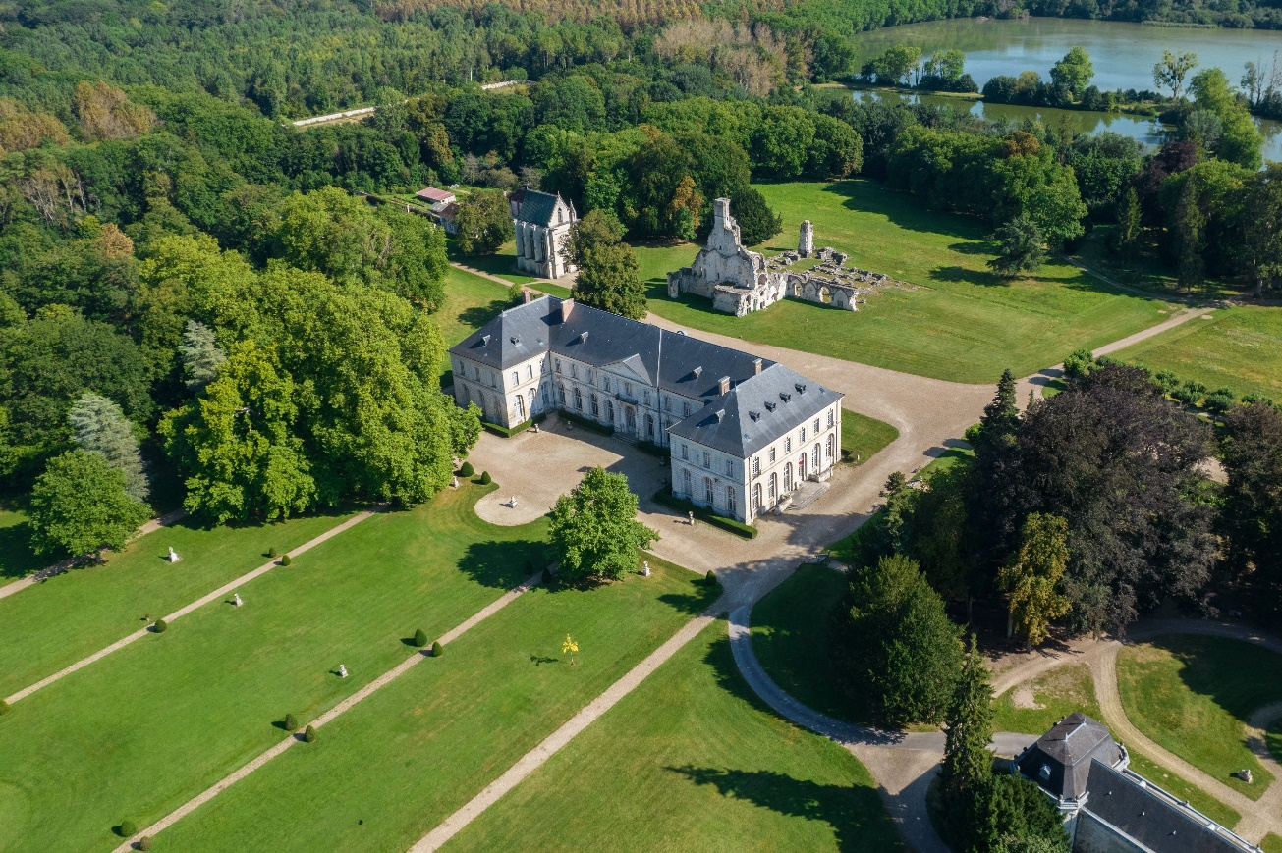
Chaalis, un joyau à (re)découvrir
On réduit souvent Chaalis à une ruine au fond d’une jolie perspective, que l’on aperçoit furtivement en passant aux abords de la Mer de Sable. Et pourtant, ce site exceptionnel recèle bien des merveilles.
L’abbaye royale de Chaalis a été fondée en 1136 par le roi Louis VI en mémoire de son cousin Charles Le Bon, Comte de Flandre. Assassiné à Bruges 10 ans plus tôt alors qu’il tentait d’éviter des opérations de spéculation sur le grain qui affamaient son peuple, ce véritable Robin des bois est devenu très populaire à travers les siècles. Il est même béatifié en 1883 par le pape Léon XIII !
Louis VI ne choisit pas par hasard Chaalis, qui se trouve au cœur du domaine royal, à proximité de Senlis, Ver-sur-Launette et Béthisy-Saint-Pierre où le souverain possède des palais. Ce dernier confie l’abbaye à des moines cisterciens (terme provenant de l’abbaye de Cîteaux), qui suivent deux grands principes dans leur vie religieuse : la prière et le travail.

Slide 24
A Chaalis, les moines vont édifier une église monumentale, dont une grande partie des matériaux de construction provient des carrières de Borest. A l’église est adossé un cloître, lui-même entouré de nombreux bâtiments aujourd’hui disparus : moulins, granges, habitations, prison... L’activité économique des moines de Chaalis va considérablement structurer notre paysage, qui n’a quasiment pas changé depuis 900 ans. Ce sont en effet les moines qui défrichent les terres s’étendant de Senlis à Crépy, et qui les mettent en culture. La grange de Fourcheret ou le pressoir de La Bultée témoignent encore aujourd’hui de cette activité. Ce sont également les moines, excellents hydrauliciens, qui aménagent le chapelet d’étangs se trouvant au sud de l’abbaye, ou encore les étangs de Commelles, pour la pisciculture.
Tout au long du Moyen Âge, l’abbaye de Chaalis est marquée par une vie spirituelle, intellectuelle et économique intense.
En 1541, François Ier nomme abbé de Chaalis l’un de ses amis et conseiller, le prélat italien Hyppolite d’Este, cardinal de Ferrare. Ce dernier va appeler auprès de lui les artistes Sebastiano Serlio, qui va notamment réaliser le mur d’enceinte de l’actuelle roseraie, et Francesco Primaticcio, qui va décorer la Chapelle de l’abbé et léguer ainsi à la postérité l’un des témoignages les plus insignes de l’art de la fresque à la Renaissance.
Le XVIIIe siècle est marqué par une tentative inachevée de restauration du cloître, menée par Jean Aubert, architecte des Grandes écuries de Chantilly, à la demande du prince Louis de Bourbon-Condé, comte de Clermont, nommé abbé à partir de 1721. C’est à lui que nous devons l’actuel « château » qui n’est autre que l’aile nord du cloître.
En 1793, l’abbaye est vendue comme bien national et acquise par Etienne Pâris, habitant de Fontaine, qui vend les pierres de l’église et du cloître et aménage l’aile nord en demeure de plaisance.

Slide 25
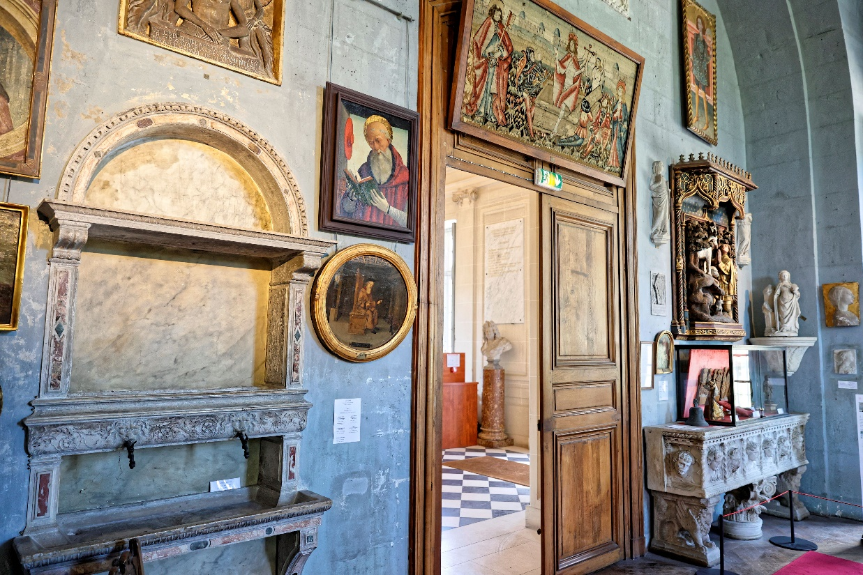
En 1850, Chaalis est acquis par M. et Mme de Vatry, qui vont restaurer le domaine et y accueillir de nombreuses personnalités du courant romantique, en particulier Gérard de Nerval qui compose ici son célèbre « Sylvie ». C’est dans l’entourage des Vatry que grandit la jeune Nélie Jacquemart, sans que nous sachions encore aujourd’hui pourquoi. Cette dernière décèle dans sa pupille un talent pour la peinture, et lui finance des cours dans l’atelier de Léon Cogniet. Nélie Jacquemart devient une artiste à la mode, remporte des médailles au Salon des artistes français, et, sans doute grâce à l’entregent de sa protectrice, épouse en 1881 Edouard André, richissime héritier d’une dynastie de banquiers et insatiable collectionneur.
Ayant passé une grande partie de sa vie à Chaalis, on comprend mieux pourquoi Nélie Jacquemart rachète le domaine en 1902 aux héritiers de Madame de Vatry. Pendant 10 ans, elle y rassemble plus de 4 000 œuvres d’art. Tableaux, meubles, objets et antiquités se côtoient dans un agencement typique du goût de l’époque, dominé par l’éclectisme. À sa mort, survenue en 1912, elle lègue Chaalis à l’Institut de France, qui s’attache, depuis, à conserver et à restaurer ce patrimoine pour le transmettre aux générations futures, et à l’ouvrir au plus grand nombre.

Slide 26
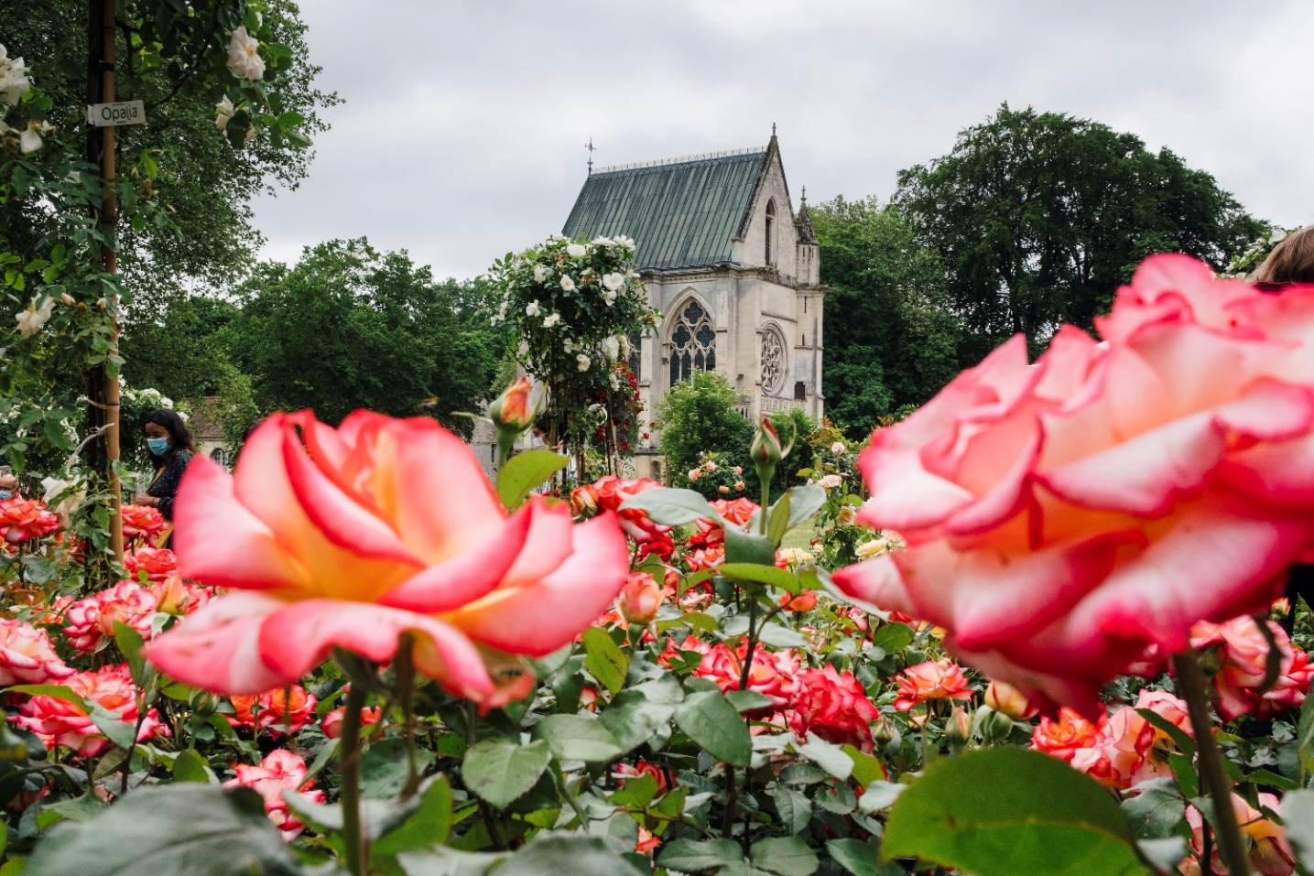
Belle endormie pendant de nombreuses années, Chaalis a bénéficié, à partir des années 1990, d’une phase de développement importante marquée notamment par l’aménagement de l’orangerie en salle de réception, par l’organisation de grands événements et de nombreux tournages de film, par la création de la roseraie, classée jardin remarquable depuis 2004, des Journées de la rose, dont le succès depuis 23 ans ne s’est jamais démenti, et par la spectaculaire restauration des fresques de Primatice en 2006.

Slide 27
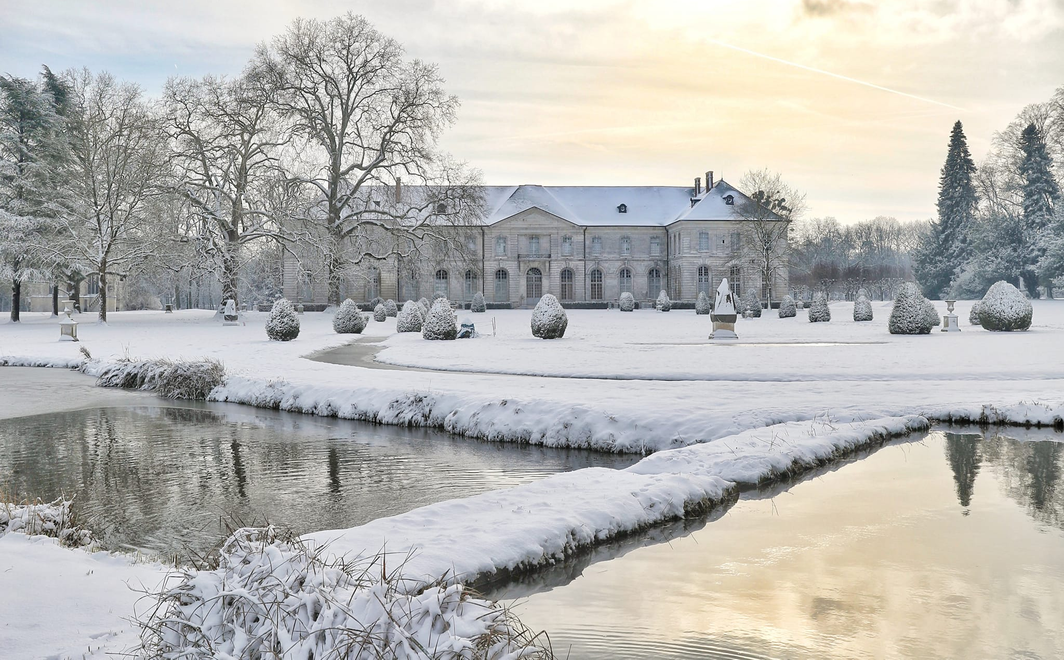


Les défis d’aujourd’hui concernent principalement le château-musée et la collection Jacquemart-André, qui demeurent encore méconnus. Un programme de travaux, qui a débuté par la rénovation de la Petite écurie, se poursuivra par la reprise intégrale des réseaux du site et par la rénovation du château et en particulier de la muséographie entre 2025 et 2027. A ce programme d’investissement est associée une politique culturelle active dédiée aux scolaires, mais également aux familles pendant les vacances : Mystère à Chaalis, pendant les vacances d’hiver, L’Aventure du printemps, à Pâques, le spectacle de fauconnerie la Grande aventure, tout l’été, le Fantôme de Chaalis, à la Toussaint et Noël en 1900 en décembre. JO oblige, une course d’orientation culturelle sera même lancée en mai !
Autant d’occasion de venir (re)découvrir ce domaine de pierre, d’art et de roses, et de contribuer ainsi à lui rendre la place qui lui revient légitimement dans le paysage culturel régional.
Alexis de Kermel
Administrateur général

Slide 28
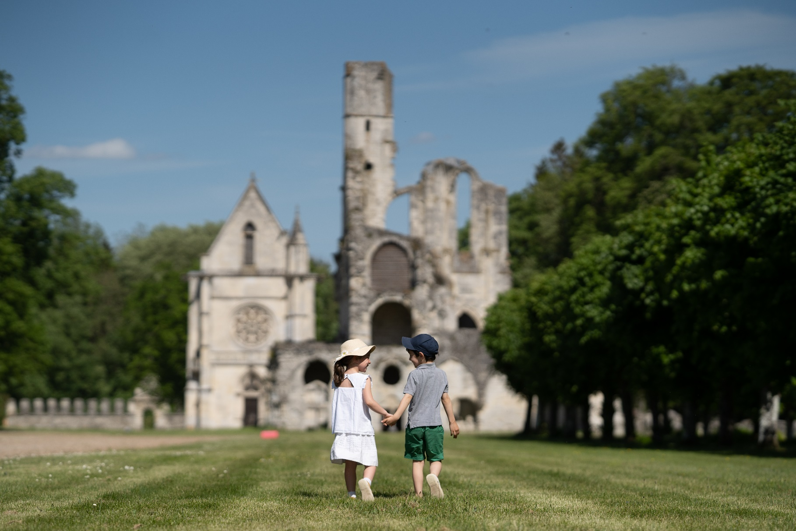


Ils ont participé à ce numéro et nous les remercions vivement :
Joëlle Adiasse,
Eric Carpentier,
Alexis de Kermel,
Valérie Didier,
Céline Lacaze,
Laure Pascal,
Bruno Sicard.
Informations de la mairie de BOREST
Secrétariat : Laure PASCAL mairiedeborest@wanadoo.fr 03.44.54.20.82
Permanences le mardi et jeudi de 17 à 19 heures

